Slide 1
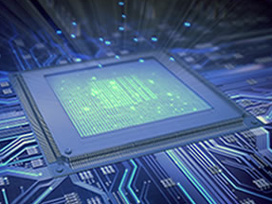
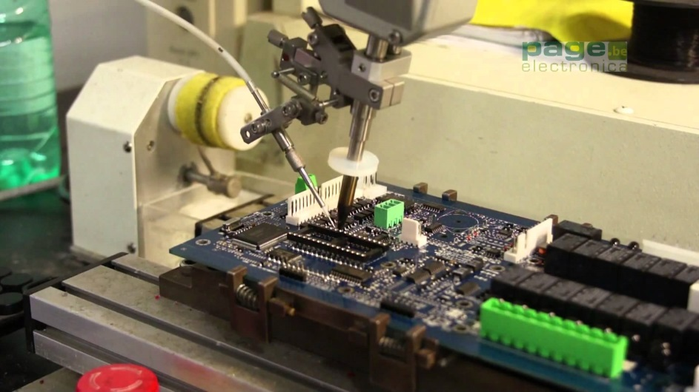
Mención en Instrumentación Electrónica y Control
GRADO EN INGENIERÍA ELECTRÓNICA, ROBÓTICA Y MECATRÓNICA

Slide 2
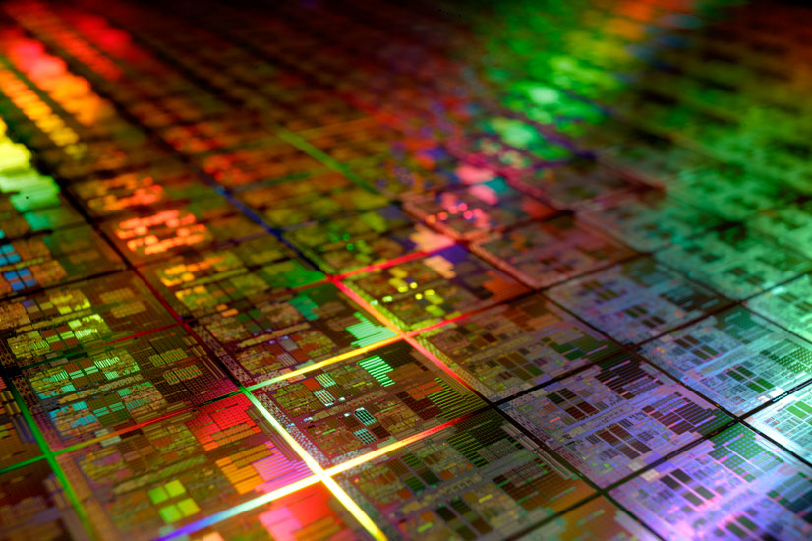
Índice
Presentación del itinerario
Asignaturas comunes al grado
Asignaturas de la especialidad
Salidas profesionales
Empresas
Investigación

Slide 3
Índice
Presentación del itinerario
Asignaturas comunes al grado
Asignaturas de la especialidad
Salidas profesionales
Empresas
Investigación

Slide 4
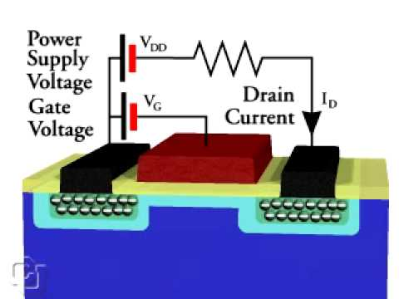
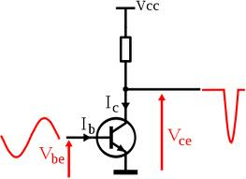
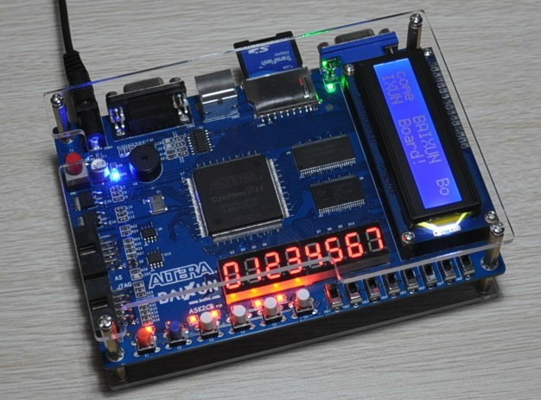
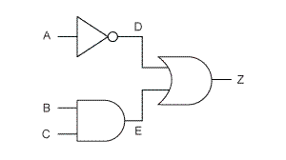
Asignaturas Comunes al Grado
¿Qué sabéis ya?
Fundamentos de Electrónica Analógica:
Fundamentos de Electrónica Digital:
Notes:
Diseño avanzado con FPGAs y micros, y ahora es el momento apropiado para profundizar y aprender lo que necesitan para aplicar en su campo

Slide 5
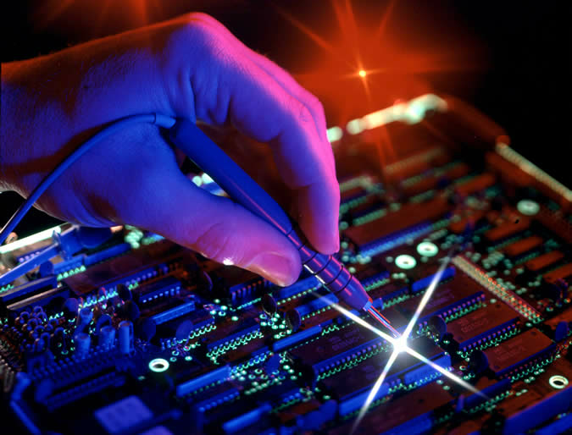
Índice
Presentación del itinerario
Asignaturas comunes al grado
Asignaturas de la especialidad
Salidas profesionales
Empresas
Investigación

Slide 6
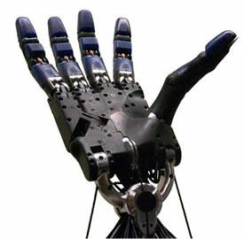
Asignaturas de la especialidad
Todas las asignaturas de la especialidad tienen una elevada carga en prácticas de laboratorio y/o informáticas
Las asignaturas de la mención de Instrumentación Electrónica y Control son:
Acondicionamiento de Señal y Conversión A/D
Ampliación de Instrumentación Electrónica
Laboratorio de Instrumentación Electrónica
Diseño de circuitos y sistemas electrónicos
Laboratorio de Diseño de Circuitos y Sistemas Electrónicos
[Optativa] Optoelectrónica
[Optativa] Electrónica y Control de Sistemas de Energía
Control de Procesos Industriales
[Optativa] Laboratorio de Control de Procesos
[Optativa] Robótica y Automatización
Sensorización e Instrumentación
Diseño Electrónico
Control de procesos

Slide 7
Asignaturas de la especialidad
Laboratorio de Instrumentación Electrónica:
Análisis y diseño de sistemas de instrumentación
Uso del instrumental de un laboratorio de electrónica
Sensores y Transductores
Técnicas de medida
Aplicaciones de medida
Adquisición de datos
Hardware in-the-loop
Buses de instrumentación y buses industriales

Slide 8
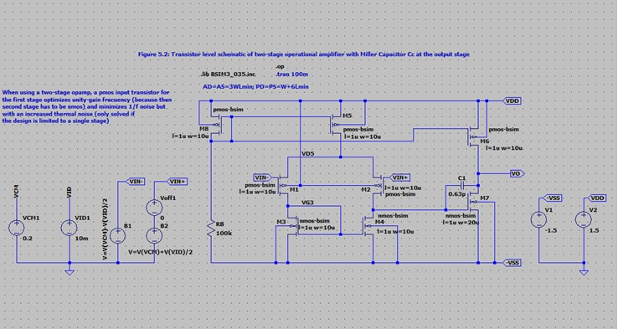
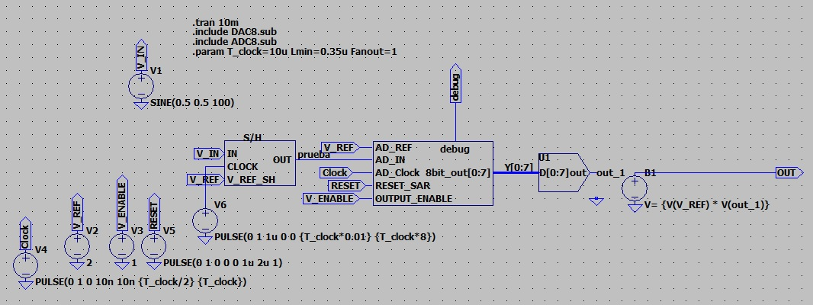
Asignaturas de la especialidad
Acondicionamiento de señal y conversión A/D:
Aprender a diseñar la electrónica de un sistema de adquisición de datos: amplificadores de front end, filtros de señal
Convertidores analógico/digitales
Convertidores digitales/analógicos
Aprender a implementar esos diseños en un entorno de diseño analógico moderno, LTSpice

Slide 9
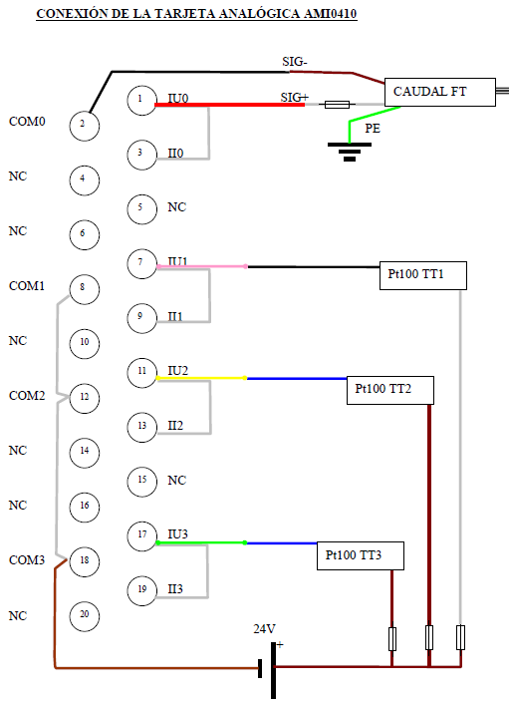
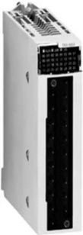
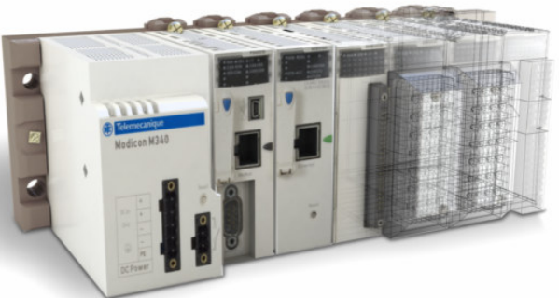
Asignaturas de la especialidad
Ampliación de instrumentación electrónica:
Conexionado de transmisores de instrumentación industrial estándar (bucle de corriente / tensión)
Configuración de tarjetas del PLC (analógicas principalmente)
Adecuación de las señales y su tratamiento para disponer en el PLC del valor de la medida en unidades de Ingeniería
Aplicación de bucles de control (tipo PID) disponibles como funciones del PLC
Gestión de fallos en la adquisición de la señales por parte de las tarjetas
Redacción de informes técnicos referente a las cuestiones anteriores

Slide 10
Asignaturas de la especialidad
Diseño de Circuitos y Sistemas Electrónicos
Objetivo:
Aprender los conceptos necesarios para
el diseño de circuitos microelectrónicos
tanto en el ámbito analógico como digital.
Metodología:
Asignatura dividida en dos partes:
Diseño Analógico:
Influencia de no idealidades en circuitos (linealidad y ruido).
Diseño de filtros en tiempo continuo y discreto.
Diseño Digital:
Tecnología CMOS
Diseño CMOS celdas y bloques comb. y seq.
Arquitectura interna FPGAs
Conceptos avanzados diseño HDL

Slide 11
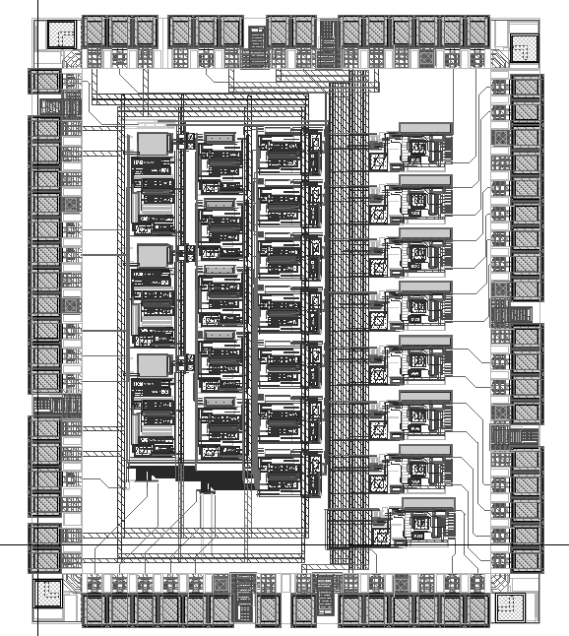
Asignaturas de la especialidad
Laboratorio de Diseño de Circuitos y Sistemas Electrónicos
Objetivo:
Aprender a diseñar circuitos integrados usando
herramientas software de diseño asistido
desde especificaciones hasta su fabricación.

Slide 12
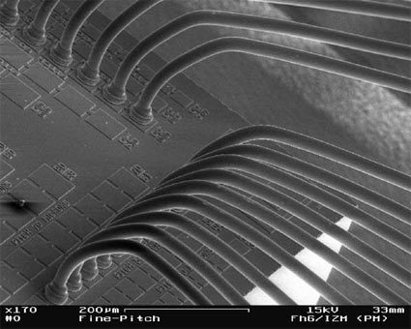
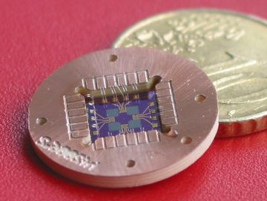
Asignaturas de la especialidad
Laboratorio de Diseño de Circuitos y Sistemas Electrónicos
Objetivo:
Aprender a diseñar circuitos integrados usando
herramientas software de diseño asistido (CAD)
desde especificaciones hasta su fabricación
Metodología:
Clase teórico-prácticas mediante transparencias
y uso de herramientas CAD.
Conceptos fundamentales:
Circuitos integrados, procesos CMOS,
técnicas de diseño a nivel de layout (fabricación).

Slide 13
Asignaturas de la especialidad
Optoelectrónica:
Láseres de niveles discretos.
Láseres y LEDs semiconductores.
Fotodetectores, optoacopladores y fibras ópticas.
Cámaras CCD y CMOS.
Dispositivos basados en cristales líquidos (pantallas LCD-TFT)
Dispositivos basados en semiconductores orgánicos.
Pantallas OLED.
Paneles solares orgánicos.
Superficies de iluminación.

Slide 14
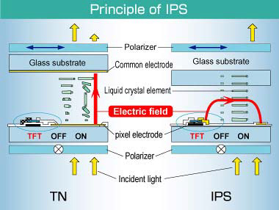
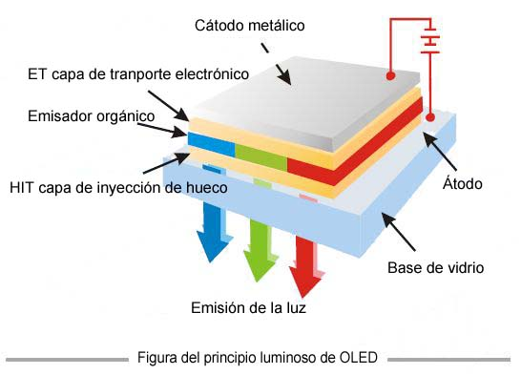
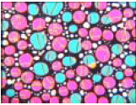
Asignaturas de la especialidad
Optoelectrónica:
Laser CO2
Pantalla LCD-TFT
Pantalla OLED-TFT
Distintas mesofases de un mismo cristal líquido
LED orgánico

Slide 15
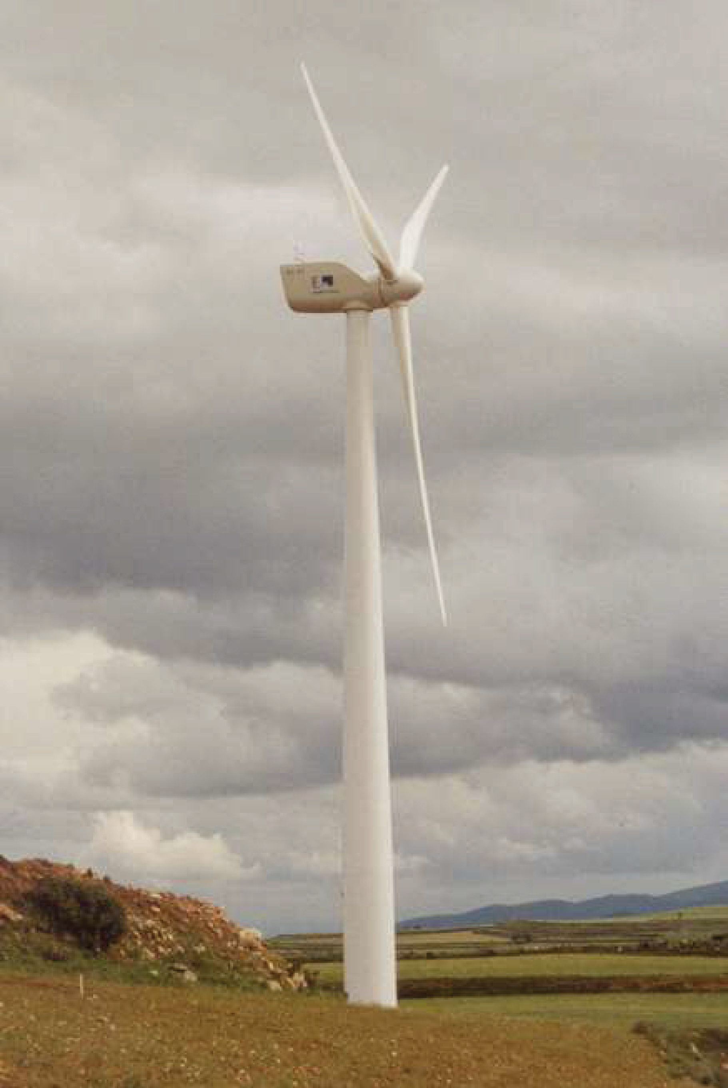
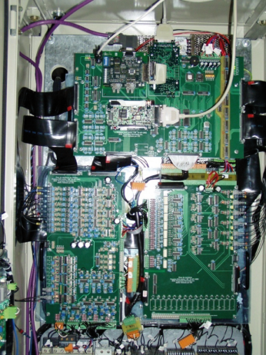
Asignaturas de la especialidad
Electrónica y Control de Sistemas de Energía
Redes eléctricas
Distribución y transporte
Generadores y sistemas de protección
Control de tensión y frecuencia
Generación basada en energías renovables
Sistemas electrónicos para control de convertidores conectados a red
Sistemas electrónicos para generación eólica
Sistemas electrónicos para generación fotovoltaica

Slide 16
Asignaturas de la especialidad
Control de Procesos Industriales:
Desarrollo
Instrumentación para control de procesos
Modelado, simulación e identificación
Control PID en la industria
Estructuras avanzadas de lazos de control
Control de sistemas multivariables
Metodología docente muy práctica
Flipped classroom + Proyectos
Cada lección tiene
Material de estudio autónomo (antes de la clase, en EV)
Casos prácticos
Las horas de clase lectiva se dedican
Resolución de dudas
Realización de casos prácticos

Slide 17
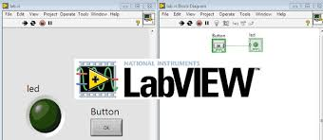
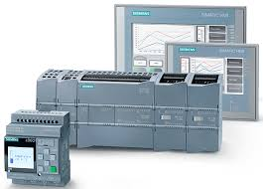
Asignaturas de la especialidad
Laboratorio de Control de Procesos:
Objetivos:
Poner en práctica las estrategias de control aprendidas en Control de Procesos Industriales
Aprender distintas plataformas de implementación de controladores
Metodología docente: Basada en trabajos
Trabajo 1:
Estrategia: Identificación y control PID de una planta real
Plataforma: Labview + tarjeta A/D
Trabajo 2:
Estrategia: Estructuras avanzadas de control
Plataforma: PLC Siemens S7-1200 + HIL (Simulink/Quarc)
Trabajo 3:
Estrategia: Control multivariable de una planta real
Plataforma: Matlab/Simulink RT u OPC

Slide 18
Asignaturas de la especialidad
Robótica y automatización:
Contenidos:
Células de Fabricación Flexible (FMS). Descripción. Particularidades
Diseño de Sistemas de Control para Células de Fabricación Flexible
Simulación de Sistemas de Producción
Programación e Integración de Equipos de Control en Células de Fabricación Flexible
Proyectos de Automatización Industrial

Slide 19
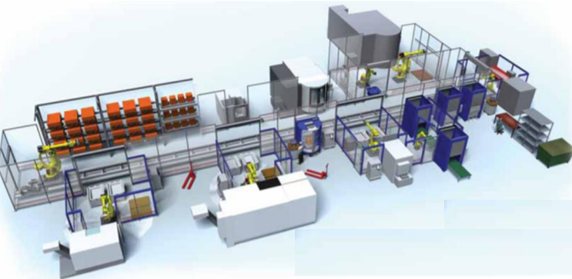
Asignaturas de la especialidad
Robótica y automatización (II)
Flexible manufacturing system: FMS
Es un grupo de estaciones de trabajo automatizadas e interconectadas por medio de un sistema de transporte de materiales también automatizado, que permite la producción de gran cantidad de productos diferenciados
Necesidades de producción flexible:
producto fabricado muy diverso
series de producción adaptadas a las condiciones (mercado, ventas, stock, etc.)
tiempos de respuesta a la demanda de producción cortos
Características:
alta automatización
implicación de máquinas diversas (unidades de control distintas)
distribución de equipos de trabajo en unidades o celdas de producción
necesidad de alta coordinación entre equipos (comunicación)
sistema de transporte automatizado

Slide 20
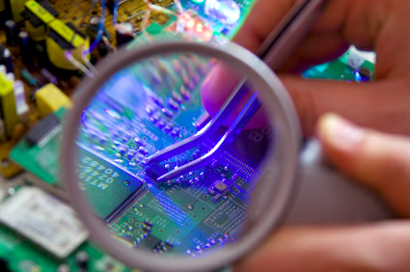
Índice
Presentación del itinerario
Asignaturas comunes al grado
Asignaturas de la especialidad
Salidas profesionales
Empresas
Investigación

Slide 21
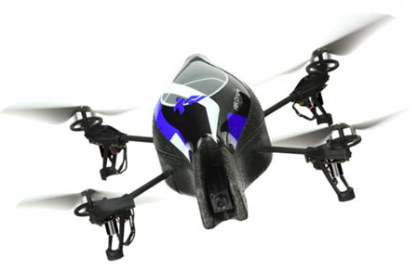
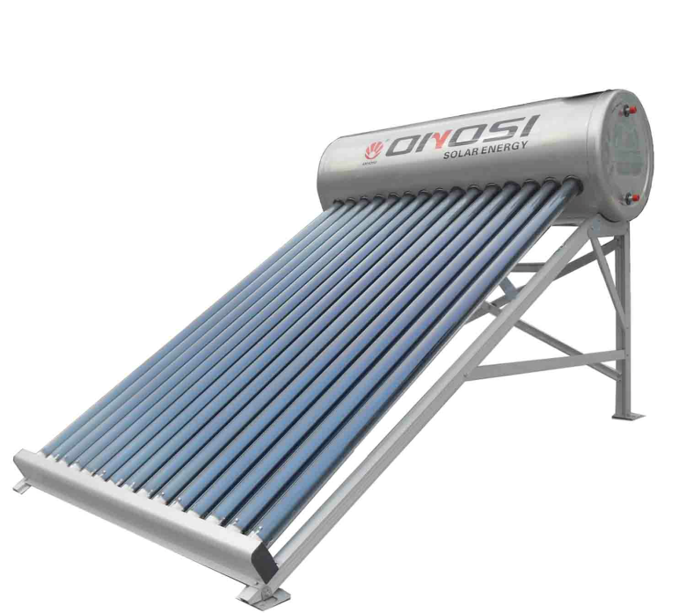
Empresas
Sectores relacionados con la electrónica en España y extranjero:
Comunicaciones: telefonía móvil, televisión, internet, …
Salud: Equipos de instrumentación, monitorización de pacientes, …
Industria: Control, sensorización, …
Energía: Conversión de potencia, control y eficiencia energética, …
Aeroespacial: Sistemas de aviónica, sensorización, …
Electrónica: Diseño electrónico, ASIC, verificación …
Muchas empresas que trabajan en alguno de estos sectores requieren de ingenieros con conocimientos en:
Electrónica digital y/o analógica
Prototipado: diseño de placas PCB, uso de FPGAs, …
Microcontroladores y DSPs
Notes:
Tradicionalmente el que ha sido contratado para hacer ingeniería electrónica era el Ingeniero de Teleco o el Industrial para cosas de electrónica de potencia.

Slide 22
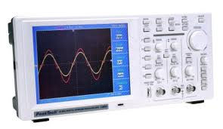
Empresas (II)
Como prueba de ello, y teniendo en cuenta SÓLO los datos del Departamento de Ingeniería Electrónica
Contratos con empresas
Facturación de ~4 millones de € / año (últimos 7-10 años)
Acuerdos y contratos con más de 20 empresas del sector
Más de 70 becarios/ingenieros contratados
Múltiples empresas creadas (Spin off) y actualmente activas:
GreenPower Technologies (Energías renovables)
Skylife Engineering (Aeronáutica)
Solar MEMS Technologies (E. renovables y espacio)
Notes:
Algunas de estas empresas son locales (Sevilla), el departamento trabaja con estas empresas de forma asidua, esos conocimientos que les transferimos a esas empresas desde el departamento son los que necesitan esas empresas y son lo que os enseñaremos a vosotros. Somos el N-esimo dpto de la universidad en facturación con proyectos con empresas. Además el conocimiento que aquí tenemos y generamos puede servir y sirve para crear empresas (spin off) de base tecnológica, y no sólo por parte de los profesores (por ejemplo wininertia la crearon alumnos que eran becarios del departamento)

Slide 23
Empresas (III)
Algunas empresas del sector con las que el Departamento trabaja de forma asidua y que demandan Ingenieros con conocimientos de electrónica:

Slide 24
Empresas (IV)

Slide 25
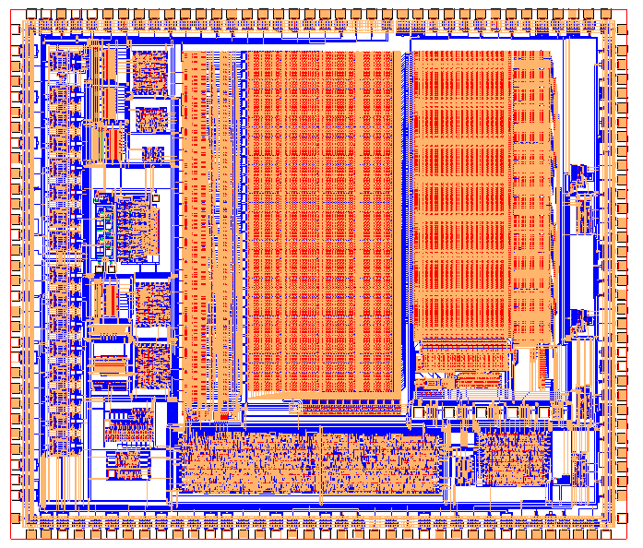
Índice
Presentación del itinerario
Asignaturas comunes al grado
Asignaturas de la especialidad
Salidas profesionales
Empresas
Investigación

Slide 26
Investigación
Máster con mención de excelencia
Nuevo Máster en Electrónica, Robótica y Automática
Posibilidad de acceso a Máster de Industriales
Programa de doctorado con mención de excelencia (Automática, Electrónica y Telecomunicaciones)
~12 tesis doctorales defendidas al año, la mayoría de ellas con mención de doctorado europeo
Actualmente ~5 becarios FPI/FPU
Acuerdos/contactos con centros de investigación internacionales de prestigio para realización de estancias:
ESA (NL), Samsung R&D (Uk), NXP (NL), Analog & Mixed-Signal Center (USA), Imperial College (UK), Turku University (FI), Politecnico di Torino (Italia) …
Notes:
El Máster de ERM dirección quería sacarlo y aún no sabemos si se hará, os iremos informando.

Slide 27
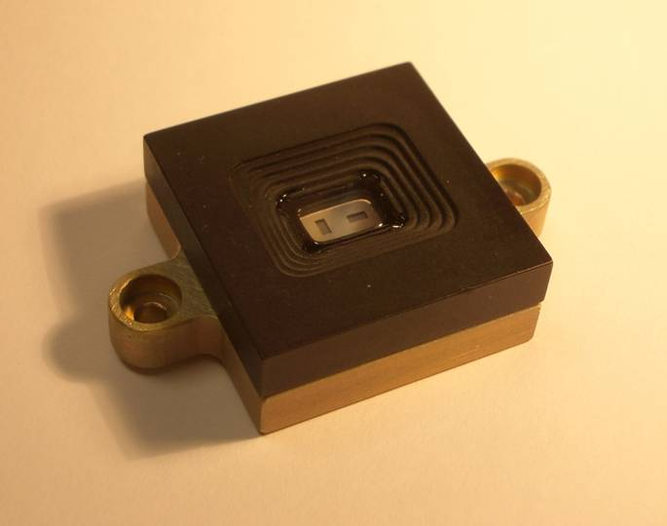
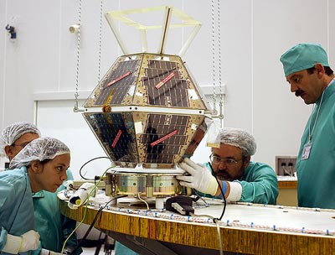
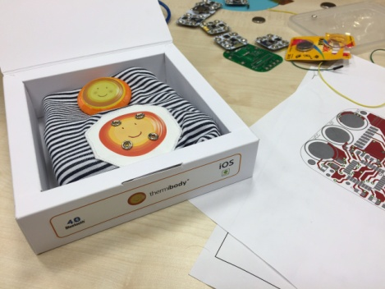
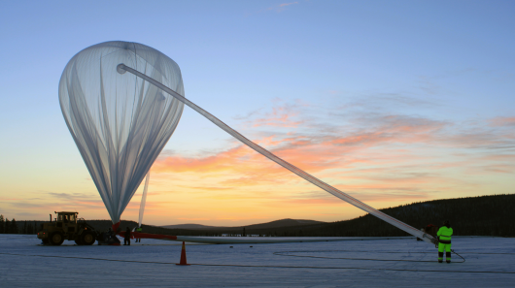
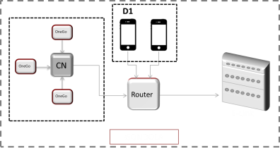
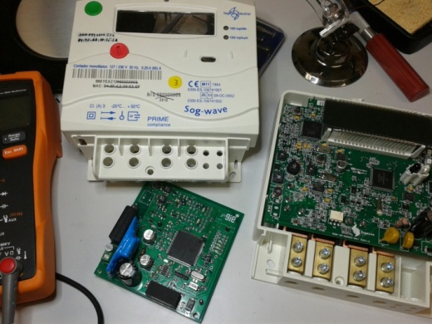
Emprendimiento
Notes:
SPADE mejora la empleabilidad

Slide 28
Preguntas
Hipólito Guzmán Miranda:
hguzman@us.es

